Slide 1
Реконструкция наружного уличного освещения с.Сарманово и поселка городского типа Джалиль Сармановского муниципального района Республики Татарстан
Марат Зульфатович Газизов
АО «Таткоммунпромкомплект»

Slide 2
  РКУ-250 –951 шт. (в Сарманове) + 85 шт. (в Джалиле)
  РТУ-125 – 52 шт. (в Сарманово) +56 шт. (в Джалиле)
  Светильник светодиодный - 46 шт. (в Сарманово) + 50 шт. (в Джалиле)
  Общая установленная мощность наружного освещения – 276 кВт (в Сарманово) 287 кВт (в Джалиле)

Slide 3
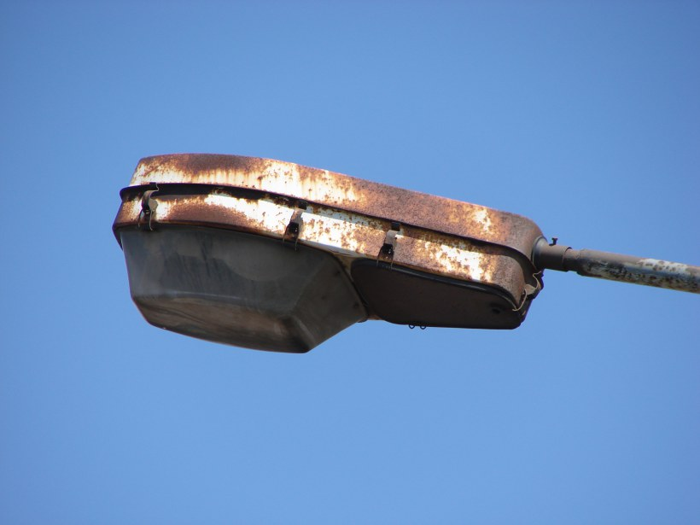

Slide 4
1. В Сарманово и Джалиле из установленных 2140 ед. светильников, в рабочем состоянии находилось примерно 70 %.
2. Светоотражатели светильников не имели блестящей глянцевой поверхности, что не позволяло обеспечивать нормативные параметры освещенности на рабочих местах.
3. Существующая освещённость на дорогах и проездах не соответствовала нормативным требованиям.

Slide 5
4. Требовалось замена части светильников, отсутствовала автоматическая система управления наружным освещением (АСУНО).
5. Используемые светильники и лампы технически устарели, имели небольшой световой поток, малый срок службы и большое потребление электроэнергии при низком КПД.

Slide 6
Название проекта: | Реконструкция наружного освещения с. Сарманово, пгт. Джалиль
Название компании: | Исполнительный комитет МО с. Сарманово, пгт. Джалиль РТ
Место реализации проекта: | с. Сарманово, пгт. Джалиль Республики Татарстан
Срок реализации проекта: | июнь – сентябрь 2015г.
Ожидаемые результаты: | Снижение потребления электрической энергии Увеличение уровня освещенности Снижение эксплуатационных затрат

Slide 7
№ | Наименование статей | Кол-во
1 | Базовое (в 2014 г.) энергопотребление (приведенное к нормальному), тыс. кВт ч/год (при 3855,93 ч в год) | 1417,47
2 | Количество светильников по результатам реализации проектов, шт | 1049
3 | Энергопотребление после модернизации (в нормальном режиме) (измеренное ), (тыс. кВт ч/год) | 295,90
4 | Фактическое сбережение электроэнергии, (тыс. кВт ч/год) | 1121,57
5 | Фактическое (Приведенное) сбережение энергии в год, тыс. руб. с НДС | 6 245, 71

Slide 9
№ | Наименование статей | Кол-во
1 | Базовое (в 2014 г.) энергопотребление (приведенное к нормальному), тыс. кВт ч/год (при 3855,93 ч в год) | 1 124,27
2 | Количество светильников по результатам реализации проектов, шт | 1041
3 | Энергопотребление после модернизации (в нормальном режиме) (измеренное ), (тыс. кВт ч/год) | 252,23
4 | Фактическое сбережение электроэнергии, (тыс. кВт ч/год) | 872,04
5 | Фактическое (Приведенное) сбережение энергии в год, (тыс. руб. с НДС) | 4872,95

Slide 10
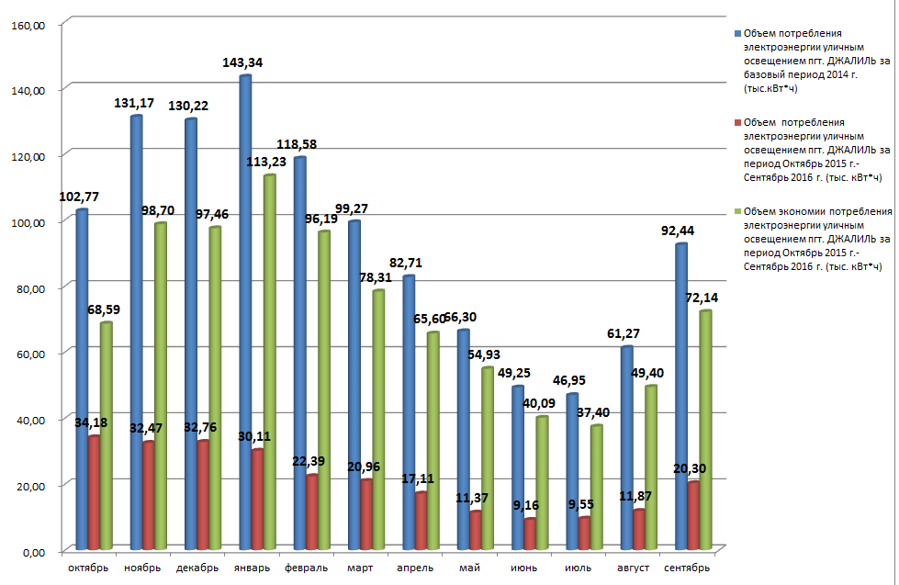

Slide 11
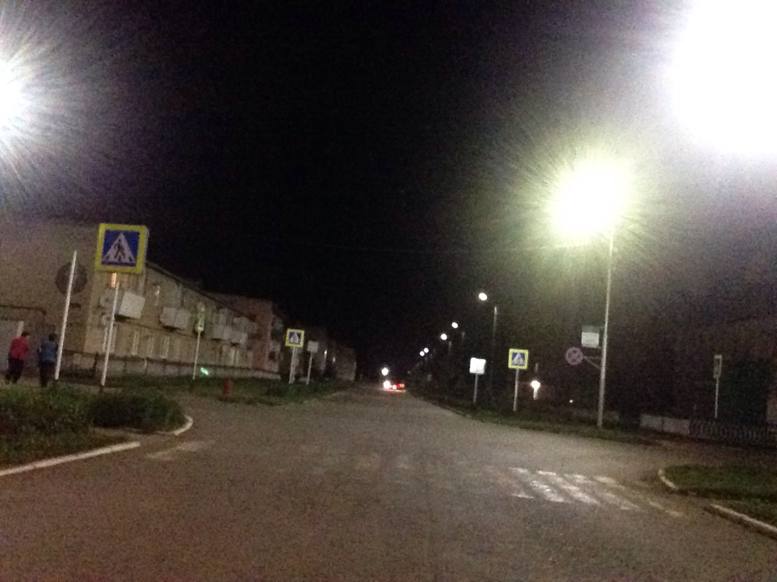

Slide 12
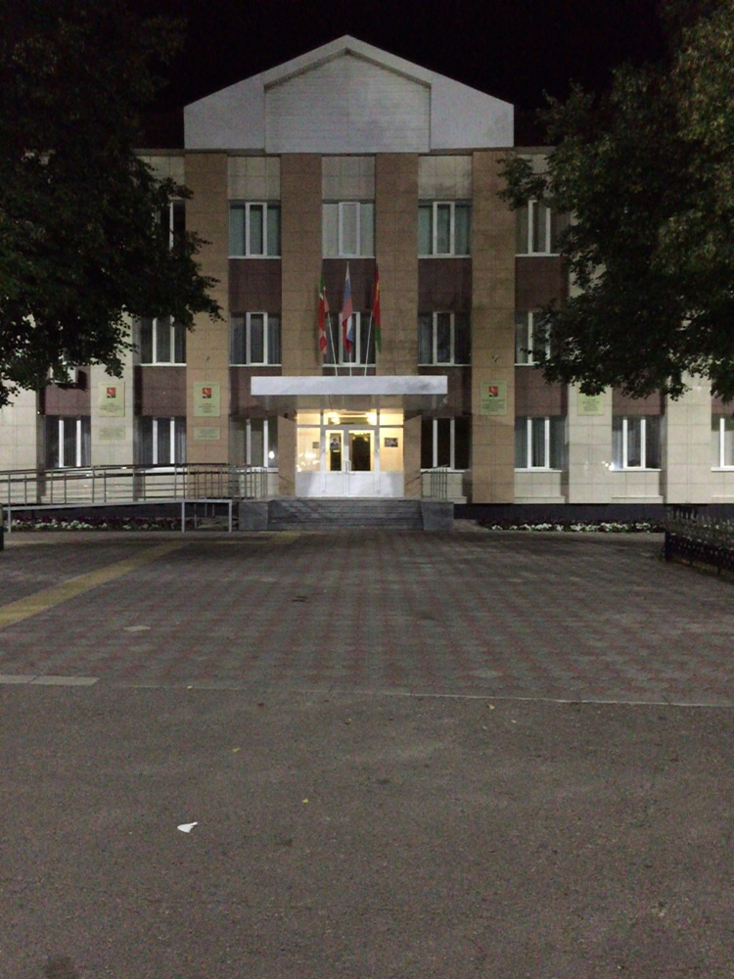

Slide 13
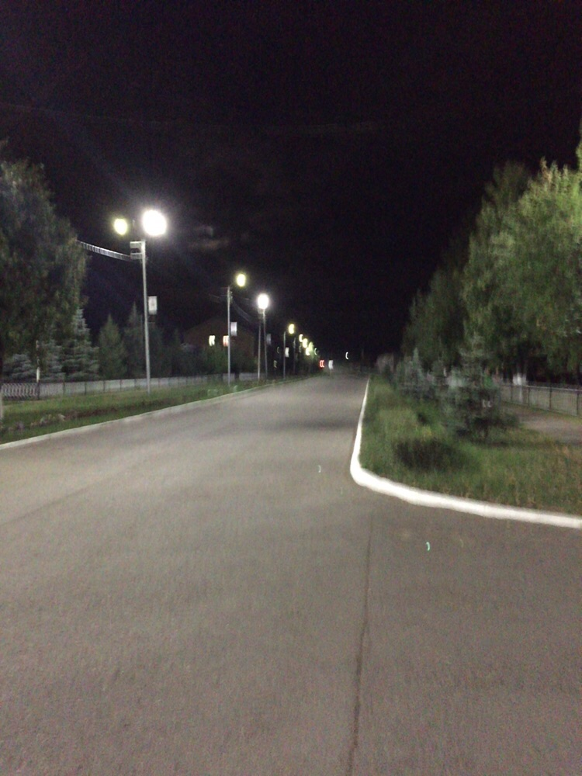

Slide 14
